Slide 1
Российская ассоциация учителей астрономии и система астрономического образования в современной школе: состояние и перспективы развития
Гомулина Наталия Николаевна, канд.пед.наук,
ГБОУ Московская гимназия на Юго-Западе № 1543,
член Астрономического общества, председатель методической комиссии Российской Ассоциации учителей астрономии. Автор электронных образовательных ресурсов по астрономии

Slide 2

Инновационные проекты в школах

Slide 3

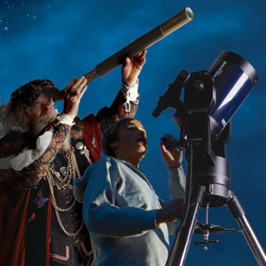
Мнение что делают астрономы | Современный астроном
 | Не наблюдает в телескоп. К современному наземному телескопу нельзя приближаться – помехи. ПЗС матрица - температура − 135 °С. К космическому телескопу летают только для ремонта. Современная астрономия – это внедрение высокой технологии (техника наблюдений и обработки, возможности компьютерной техники, новые приемники излучения, новые космические эксперименты). Многие астрономические задачи требуют колоссальных вычислительных ресурсов, поэтому астрономы работают на суперкомпьютерах. Современный астроном в совершенстве владеет информационными технологиями. Современный астроном – инженер, математик, физик.

Slide 4
Астрономия: информационный взрыв
Только в области галактической и внегалактической астрономии: около 500 оригинальных научных статей ежемесячно.
Внедрение высокой технологии (техника наблюдений и обработки, возможности компьютерной техники, новые приемники излучения, новые космические эксперименты).
Увеличение числа специалистов в области астрономии, рост интереса к научным проблемам.

Slide 5
История вопроса
Предмет астрономия никто приказом не отменял в школах страны.
Отмена произошла постепенно. Из БУП в 2001. Не стало в списках разрешенной и допущенной литературы в 2008.
В некоторых областях преподают практически в большом количестве школ –Нижний Новгород. В некоторых школах преподавание никогда не отменялось.
7 июня 2017 года приказ № 506 Министерство принимает стандарт по астрономии. С сентября 2017 года рекомендует курс астрономии как обязательный в 10 или 11 классах.
Июнь - август 2017 года проводился вебинары, посвященные введению астрономии как обязательного предмета в школы страны.

Slide 6
ЗАКАЗ ЭКОНОМИЧЕСКИЙ
Рабочая встреча БРИКС по астрономии «Риски и возможности астрономии в странах БРИКС» 14 декабря 2015 г.
РОСКОСМОС март 2016 года Директор Департамента по коммуникациям «РОСКОСМОСа» Игорь Буренков отметил, что школам, которые готовы вернуть астрономию, РОСКОСМОС предоставит все необходимые методические материалы и пособия.
7 АПРЕЛЯ 2016 ГОДА. Роскосмос выступает за возвращение в российские школы астрономии и готов помочь школам с учебниками, заявил директор департамента госкорпорации Александр Ходырев.
Глава Минобрнауки Ольга Васильева пообещала вернуть астрономию в школы 21 сентября 2016 г. http://www.rosbalt.ru/russia/2016/09/21/1551967.html
23 января 2017 г. министр Ольга Васильева - астрономия будет введена в 2017-2018 уч. году.
Декабрь 2016 – началась разработка Стандарта по астрономии.

Slide 7
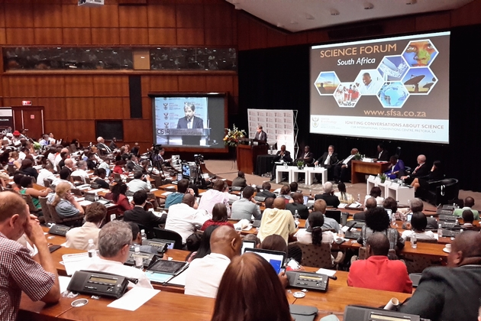
Рабочая встреча БРИКС по астрономии «Риски и возможности астрономии в странах БРИКС»
14 декабря 2015 г.

Slide 8
Наземные проекты стоимостью более 1млрд $
Проект | Что собой представляет | Основные участники
E-ELT (Чили) 2021-23 | Супер-телескоп с диаметром Объектива 40м | Европейские страны и Россия
SKA (ЮАР) 2019-2021 | Наземный всеволновый комплекс из нескольких тысяч антенн на территории размером в неск. тысяч км | Европейские страны, Австралия, Канада, Китай, Индия, Россия и др.

Slide 9
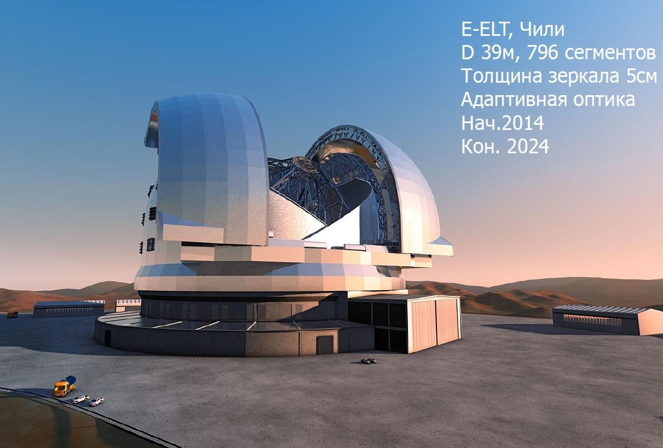

Slide 10
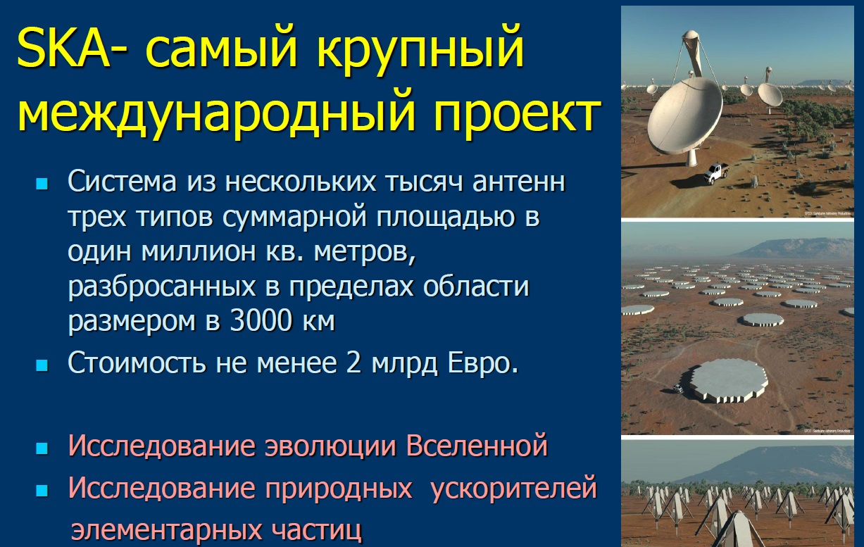

Slide 11
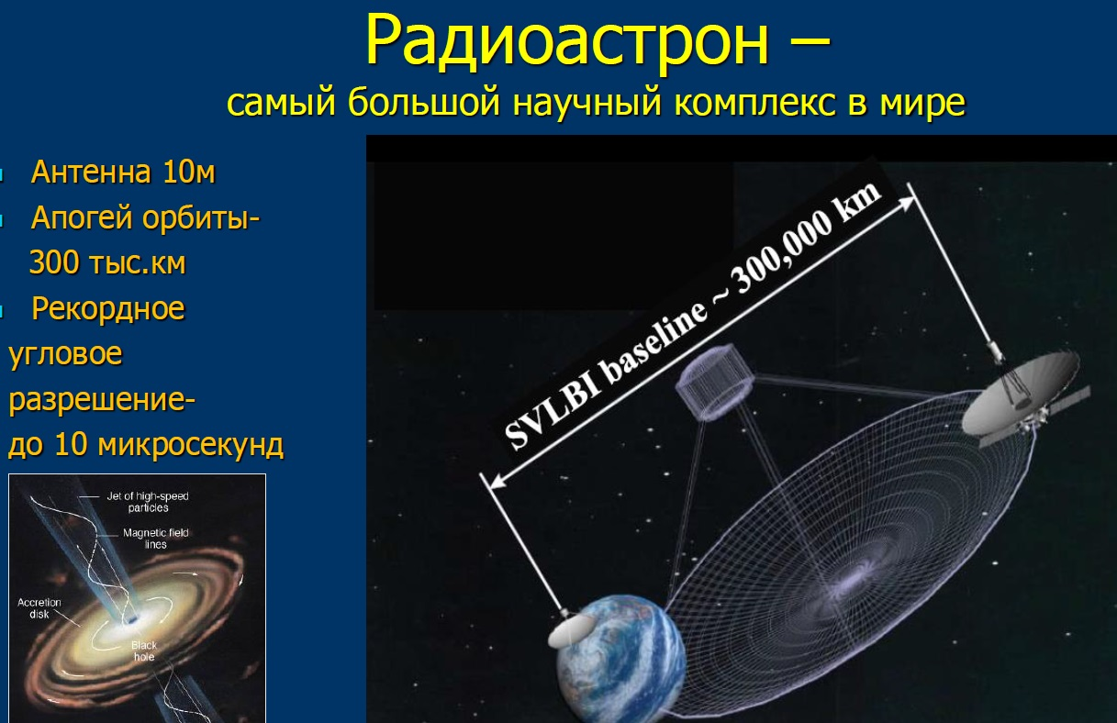

Slide 12
Пути реализации
Отдельный предмет
10 класс
Отдельный предмет 10 и 11 классы, профильный уровень
Отдельный предмет
11 класс

Slide 13
Курс Астрономии возвращается в школы.
Но есть проблемы
Подготовка и повышение квалификации учителей. Нет квалифицированных кадров.
Учебники и методические разработки для школ и педуниверситетов – они либо устарели, либо отсутствуют!
Издательства подготовили обновленные учебники, но в школы учебники не поступили.
Нет учебных наглядных пособий.
Устарели электронные образовательные ресурсы.

Slide 14


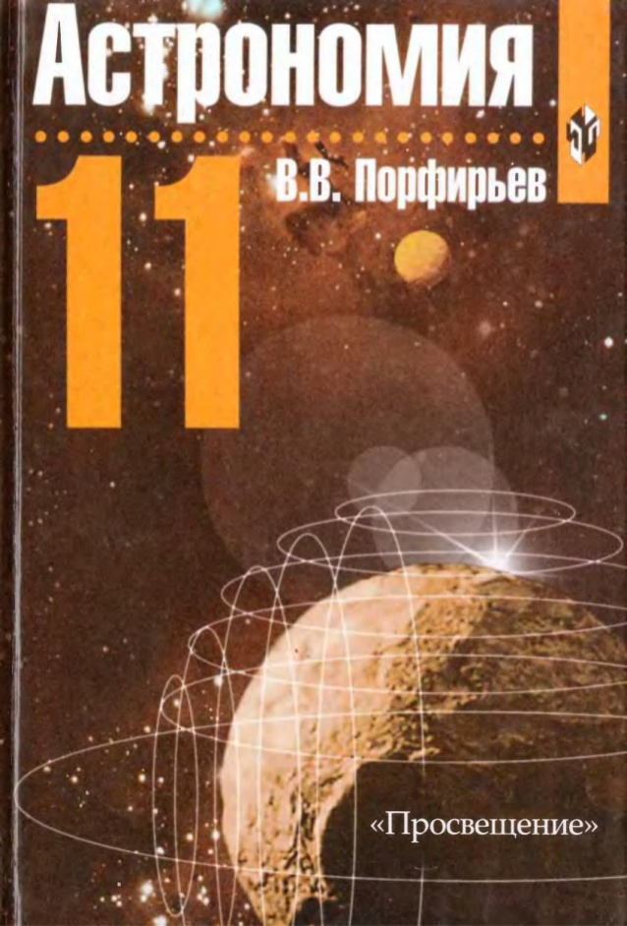

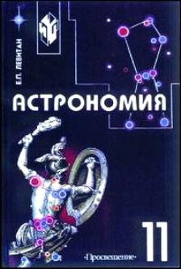
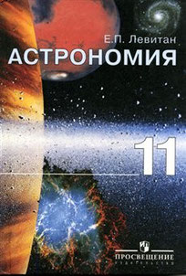
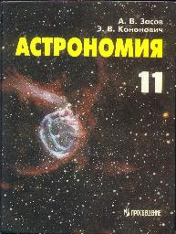
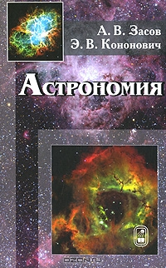
Просвещение, 1981. Б.А. Воронцов-Вельяминов | Дрофа,2009. Б.А. Воронцов-Вельяминов. Е.К.Страут | Просвещение, 2003. В.В.Порфирьев | Просвещение, 1988. Книга для чтения. М.М.Дагаев, В.М.Чаругин
Просвещение, 1994 Левитан Е.П. | Просвещение, 2005 Левитан Е.П. | Просвещение, 2001 А.В.Засов, Э.В.Кононович | ФИЗМАТЛИТ, 2015, второе, испр., дополненное А.В.Засов, Э.В.Кононович

Slide 15
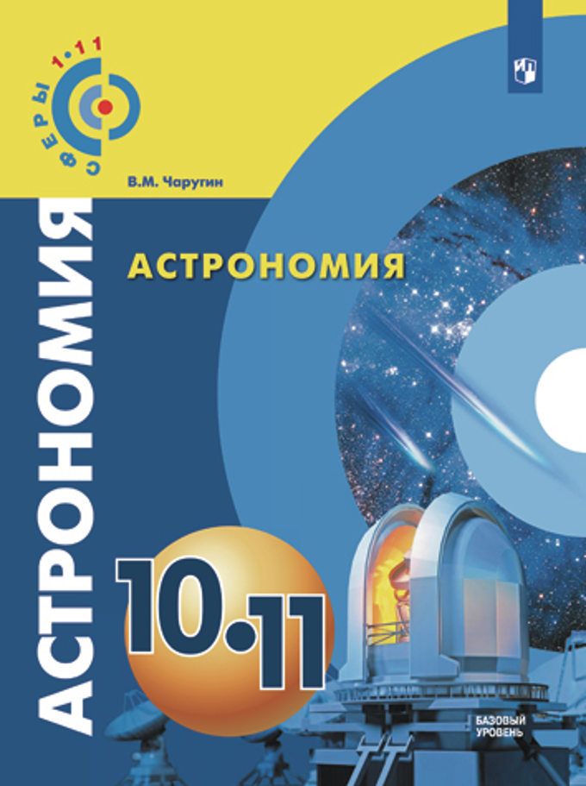


Учебники по астрономии 2017
Издательство Просвещение
УМК Чаругина В.М.
УМК Левитана Е.П.
Издательство Российский учебник
Учебник Воронцова-Вельяминова Б.А. и Страута Е.К.

Slide 16
Российская Ассоциация учителей астрономии
Учебно-просветительская общественная организация, объединяющая на добровольных началах учителей, преподавателей вузов, профессиональных астрономов, лекторов и методистов планетариев, руководителей астрономических кружков, а также высококвалифицированных любителей, занимающихся астрономией
Функционирует с 1998 года – старейшая Ассоциация

Slide 17
Задачи Российской Ассоциацит учителей астрономии https://sites.google.com/site/auastro/
Своевременно информировать о происходящем в педагогическом сообществе , о новостях астрономического образования
Своевременно информировать о новостях астрономии
Оказание методической поддержки в инновационной деятельности
Оказание помощи в повышении квалификации
Организация и проведение мероприятий, конкурсов и олимпиад для учителей и обучающихся
Является экспертами мониторингов и диагностик, конкурсов профессионального мастерства, программ дпо
Являемся авторами электронных образовательных ресурсов учебников

Slide 18
Российская Ассоциация учителей астрономии рекомендует специализированные курсы повышения квалификации по астрономии:
Возможна подготовка по уже имеющимся дистанционным курсам на базе открытого образования.
Курс «Основы астрономии» https://openedu.ru/course/msu/bastro/ на базе МГУ им. М.В. Ломоносова. Автор В.Г.Сурдин
Курс ЦПМ (Москва) «Астрономия» https://www.lektorium.tv/mooc2/26284. Автор В.Г.Сурдин
Курс ГАИШ «Астрономия» Автор Засов А.В. доктор физ.-мат. наук, профессор физического факультета МГУ – очный курс.
Курс облачные технологии в образовании: методика работы с комплексом «Облако Знаний» Автор курса кандидат педагог. наук Гомулина Н.Н. МИОО.

Slide 19
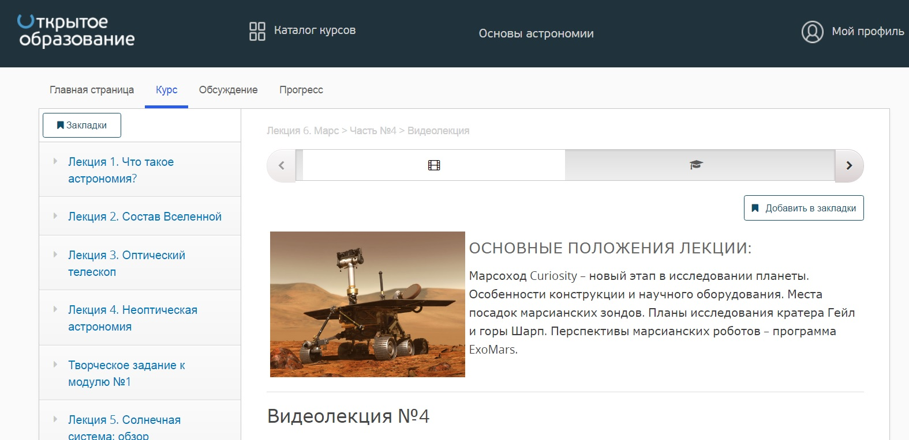
Курс МГУ «Астрономия»

Slide 20
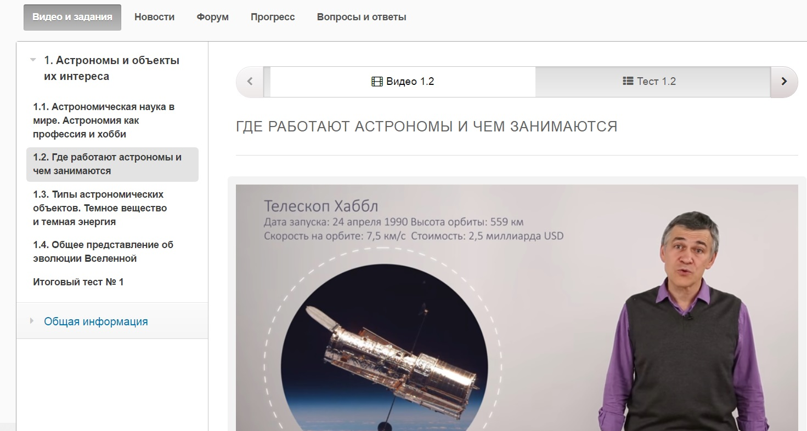
Курс ЦПМ

Slide 21
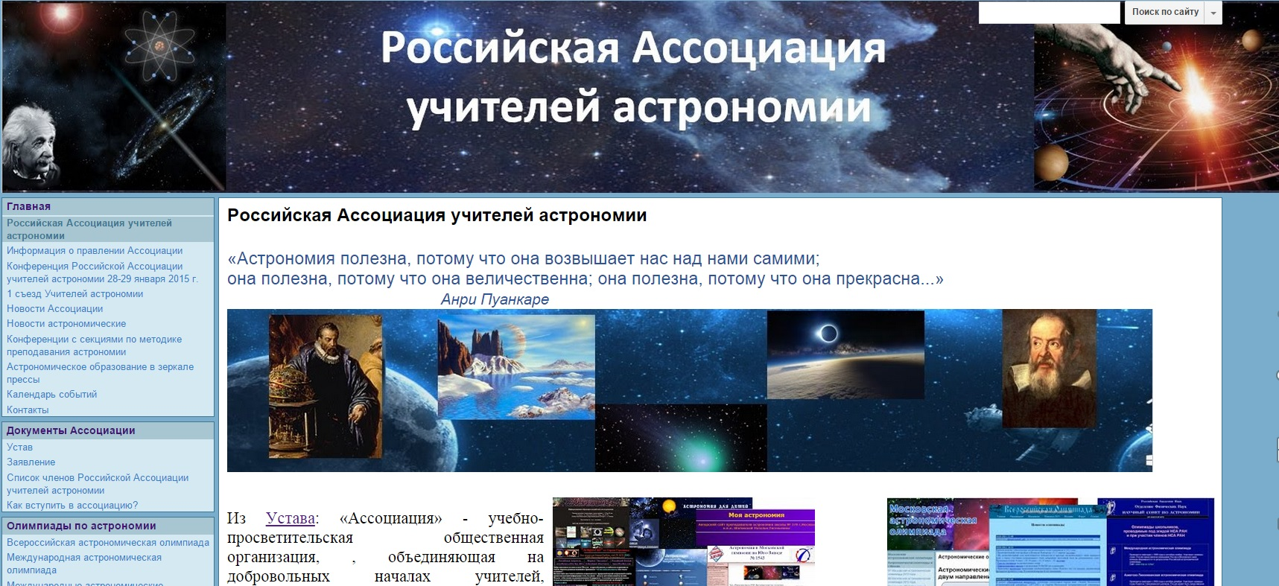
Российская Ассоциация учителей астрономии https://sites.google.com/site/auastro/

Slide 22
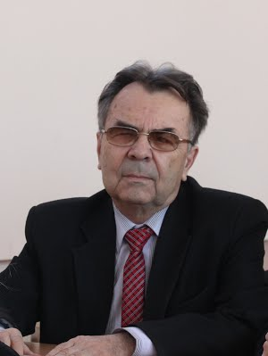
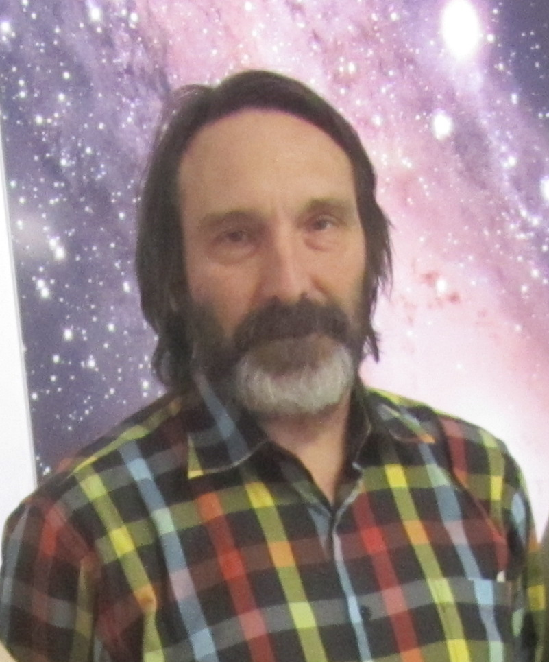
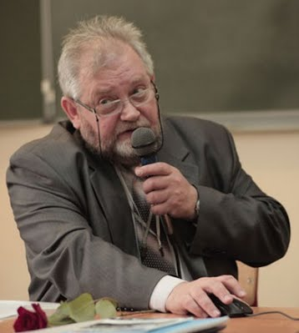
Правление Российской Ассоциации учителей астрономии
Пигалицын Л. В. Народный учитель РФ Председатель Ассоциации | Гаврилов М. Г. кандидат физ-мат наук Заместитель председателя Ассоциации | Царьков И. С. Учитель физики и астрономии высшей категории МОУ СОШ № 29 г.Подольска Московской области Заместитель председателя Ассоциации

Slide 23
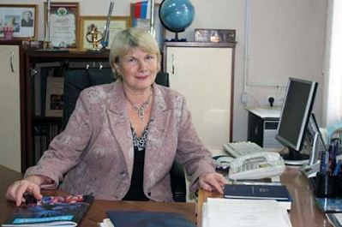

ПРЕДСЕДАТЕЛИ КОМИССИЙ
Ефимова Ольга
Гомулина наталия николевна
Ситкова Зинаида Павловна
секретарь ассоциации –г. Нижний Новгород
канд. пед.наук, доцент миоо, член-корр. АИО, член АО
учитель астрономии г. Москва
по связям с планетариями научный эксперт нижегородского планетария, г. Нижний Новгород

Slide 24
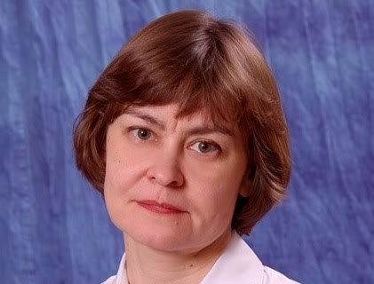
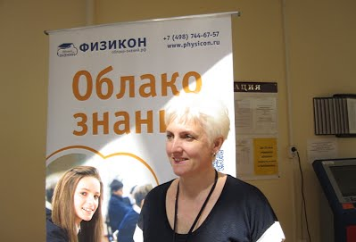
ЧЛЕНЫ КОМИССИЙ
Санников Степан Сергеевич
ТИМАКИНА ЕЛЕНА СЕРГЕЕВНА
Масленникова Юлия Владимировна
по работе с регионами. преподаватель астрономии НП «Филипповская школа»,
научный сотрудник Курчатовского института,
научный руководитель ООО «Кругозор» г. Москва.
канд. пед.наук, Заслуженный учитель РФ учитель астрономии г. Москва
К.п.н., доцент кафедры педагогики и управления образовательными системами ННГУ им. Н.И.Лобачевского. заслуженный учитель РФ

Slide 25
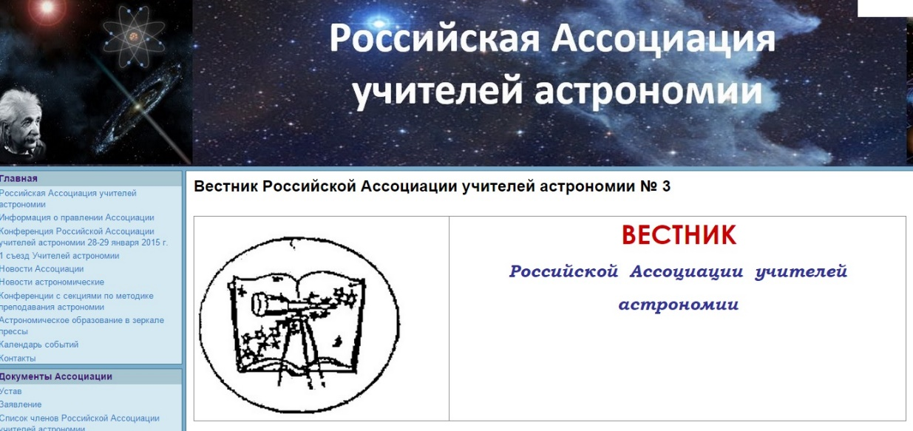
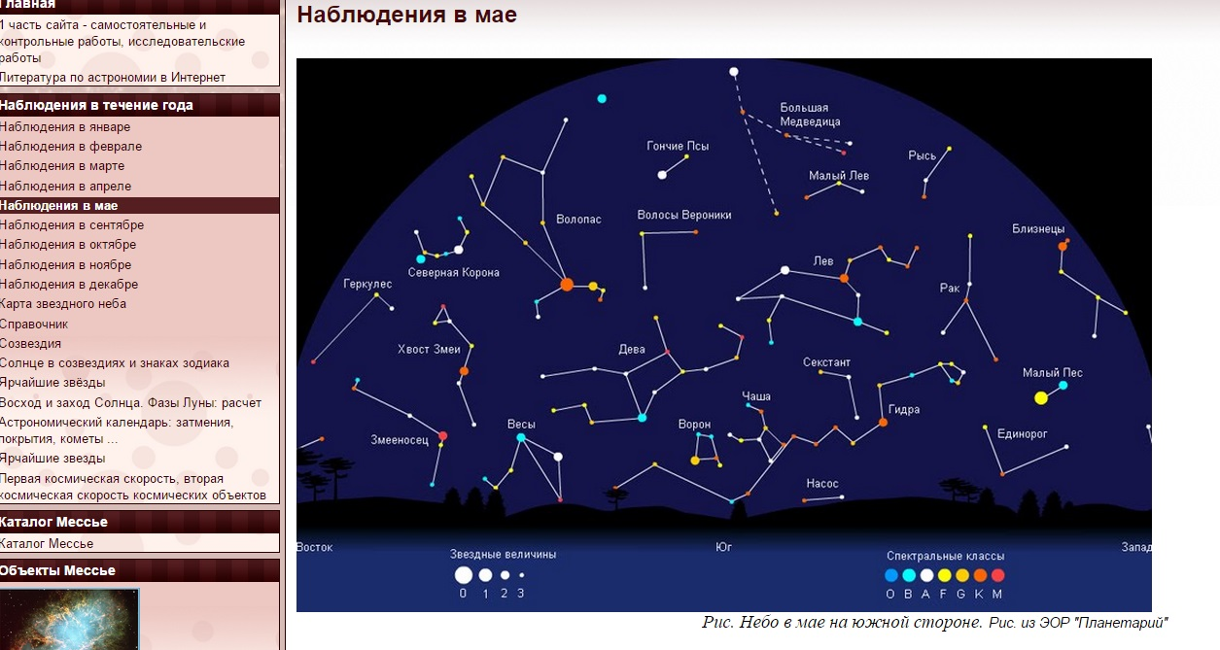
Разделы сайта:
документы Ассоциации
олимпиады
методика
публикации
Вестник Ассоциации
заочная астрономическая школа
электронные образовательные ресурсы
модели и анимации
наблюдения по месяцам

Slide 26
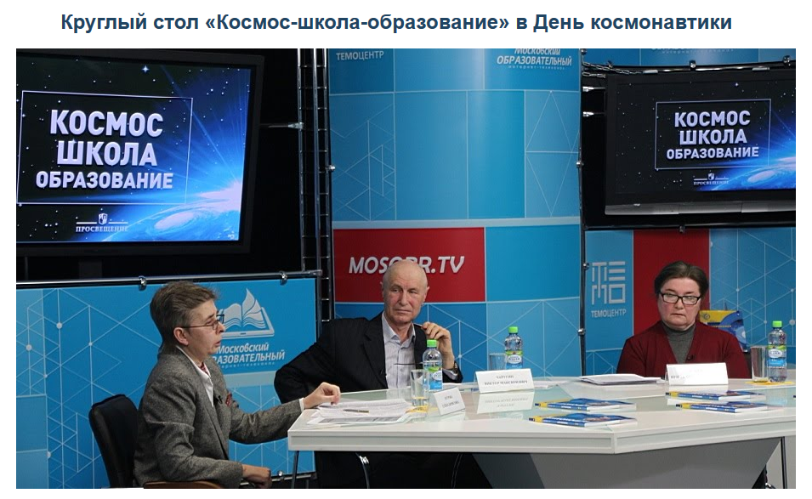
Из новостной ленты

Slide 27
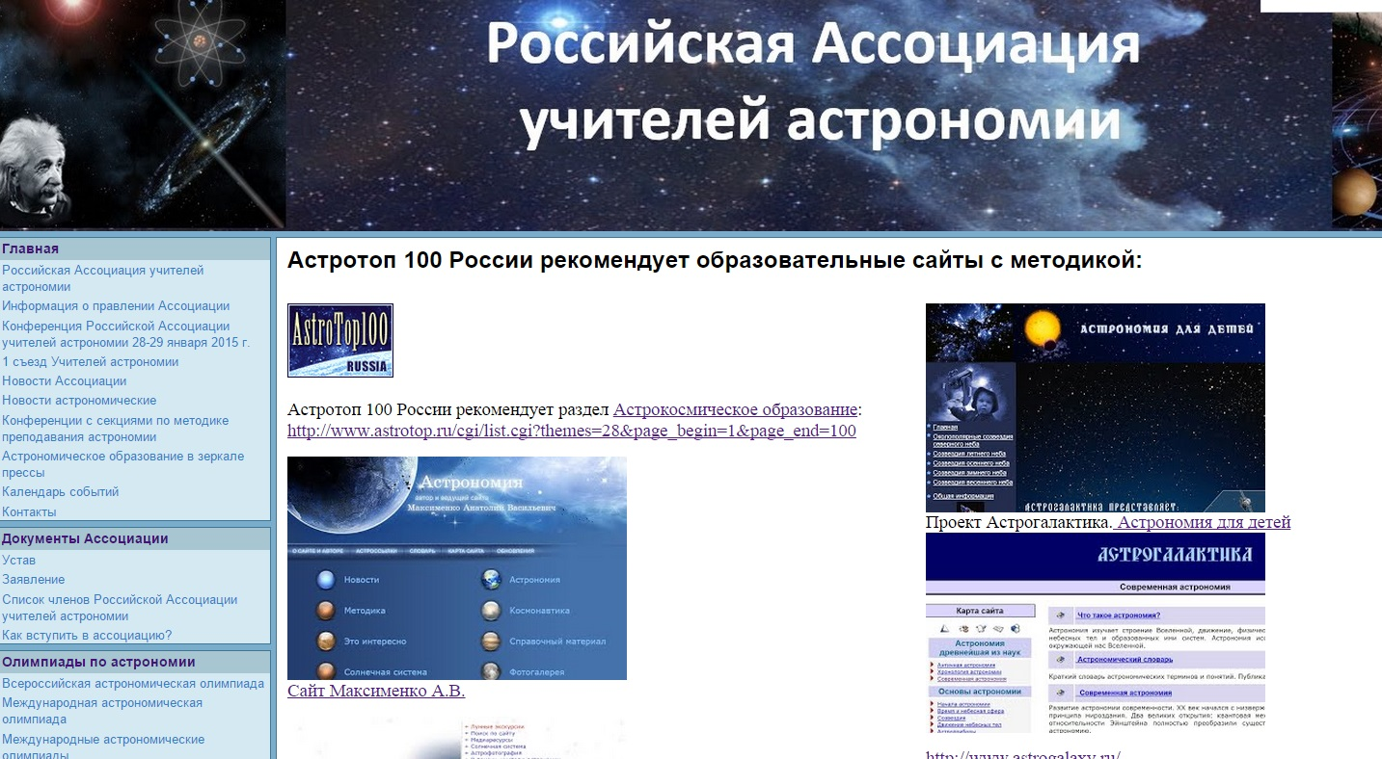
Рекомендации по ресурсам – Астротоп 100 рекомендует:

Slide 28
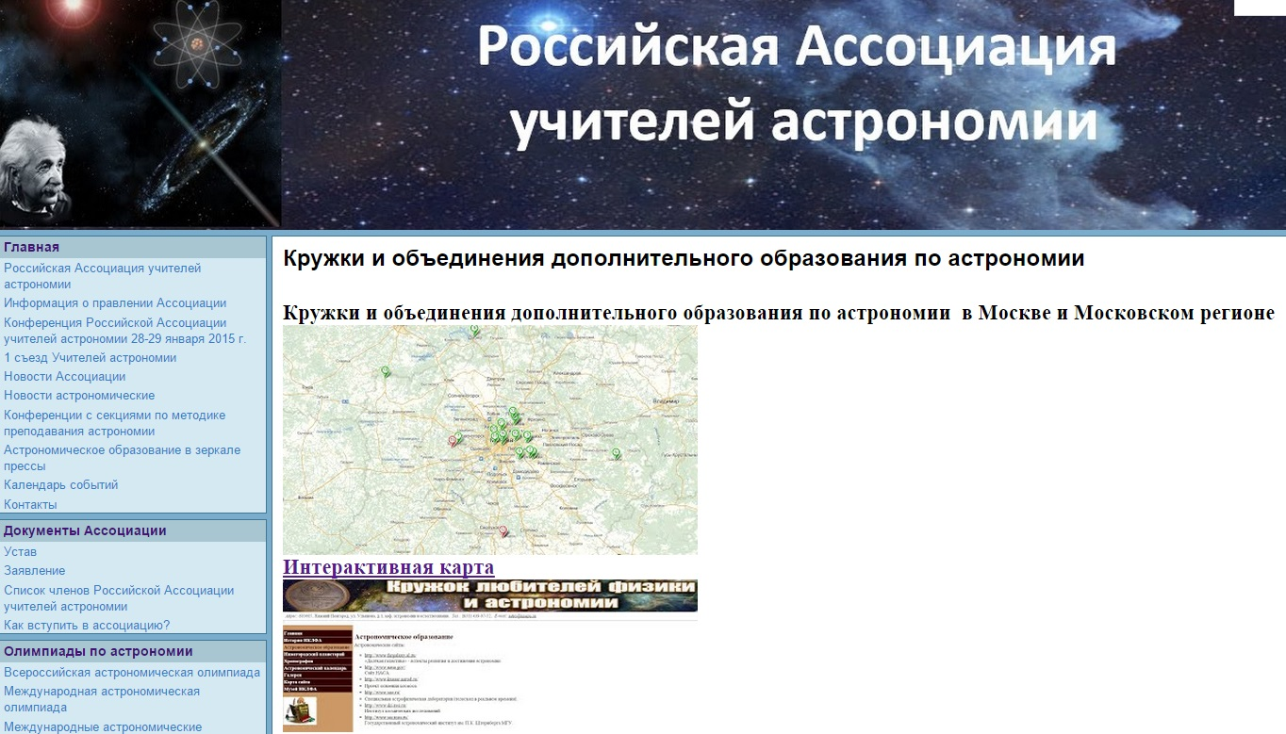
Интерактивная карта – кружки по астрономии

Slide 29
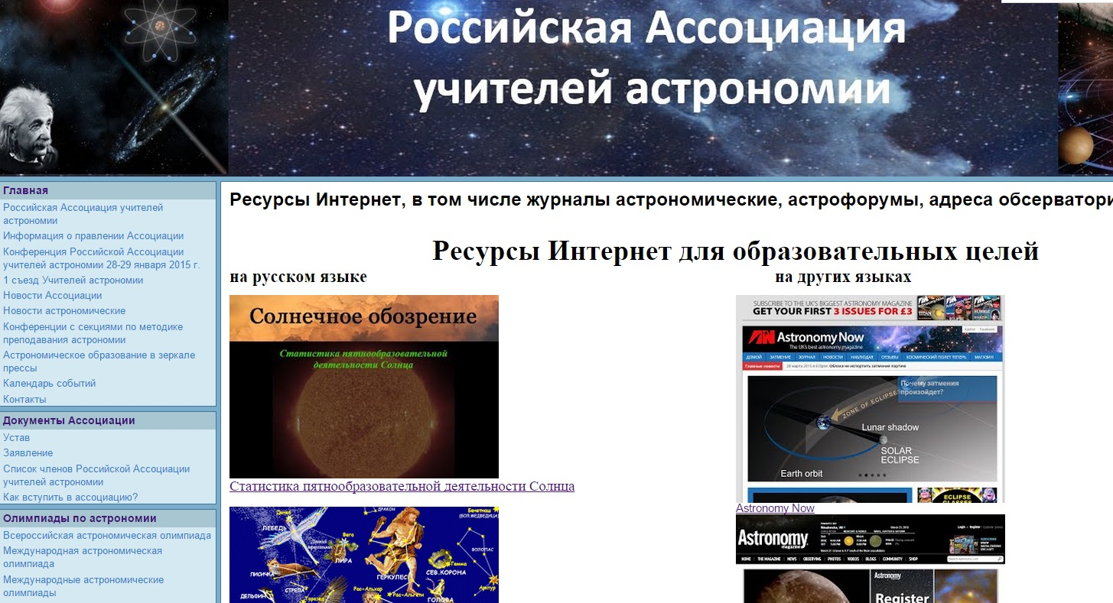
Рекомендации по образовательным ресурсам:

Slide 30
Российская Ассоциация учителей астрономии https://sites.google.com/site/auastro/
Полноценный курс астрономии директивно ввести нельзя. Нужны подготовленные учителя.
Нужны современные методические разработки.
Решением Ассоциации с 2016 года функционирует специальный сайт, посвященный методике преподавания курса астрономии в школе – организация реальной помощи учителям физики.

Slide 31
Что в Москве?
Призеры и победители заключительного тура ВОШ по астрономии и Международных олимпиад по астрономии за последние 4 года: школы № 179, № 1329, «Курчатовская школа», школа № 1726, «Пятьдесят седьмая школа», лицей «Вторая школа», СУНЦ, «Лицей № 1557», лицей №1524, № 853, №444, лицей №1502, Московская гимназия на Юго-Западе № 1543. Итого 13 школ Москвы из 650 школ и комплексов (2%)
8 школ – подготовка к ВОШ за счет ЦПМ (менее 1%).
2 школы – обучение урочно, не только в 11 классе. Школа № 179, Московская гимназия на Юго-Западе № 1543. Эти часы есть в учебном плане школы.
Андрей Михайлович Татарников, Михаил Владимирович Кузнецов, Наталья Евгеньевна Шатовская, Евгений Николаевич Фадеев, Мария Владимировна Богданова, НАТАЛИЯ НИКОЛАЕВНА ГОМУЛИНА , Власов Андрей Дмитриевич. Кирилл Олегович Чепурной.
5 кружков – в том числе в ГАИШ, (0,8%)
Традиционно – Московская астрономическая олимпиада. 2 уровень.

Slide 32
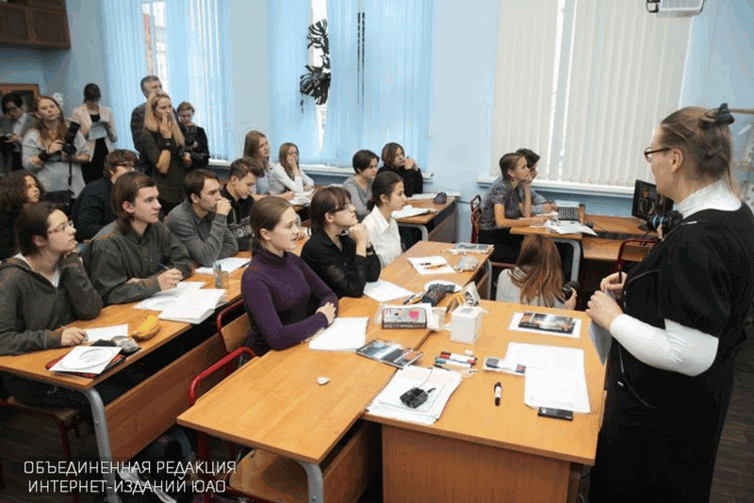
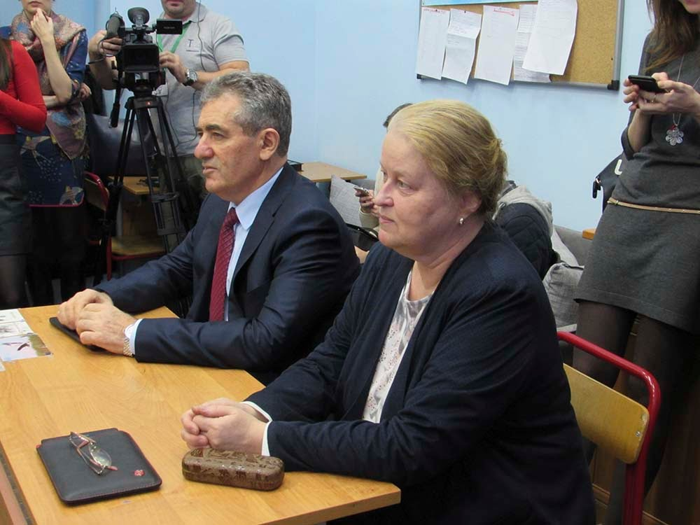
Проведение открытого урока в 179 школе по астрономии в Москве и широкое освещение в прессе

Slide 33
Закупка оборудования для школ, где преподают астрономию
2 телескопа
приборы по спектроскопии
карта звездного неба
глобусы
оборудования для лабораторных работ
на сумму превышающую 300 тыс.рублей

Slide 34
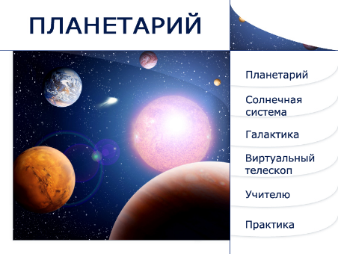
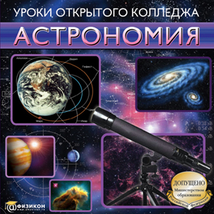
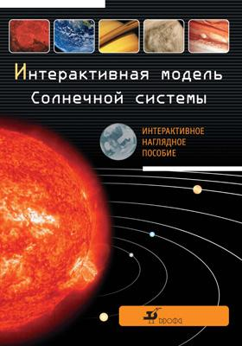
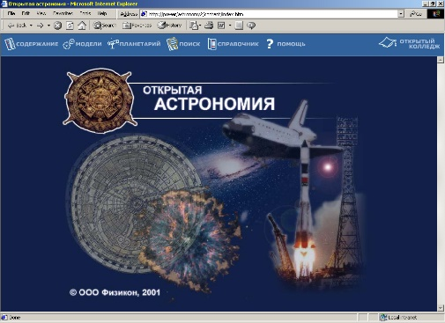
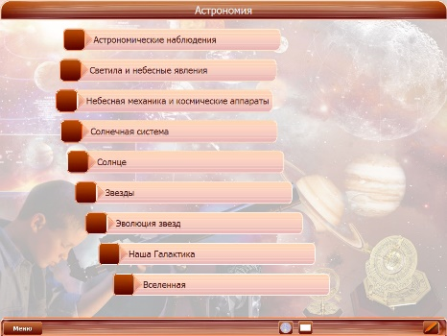
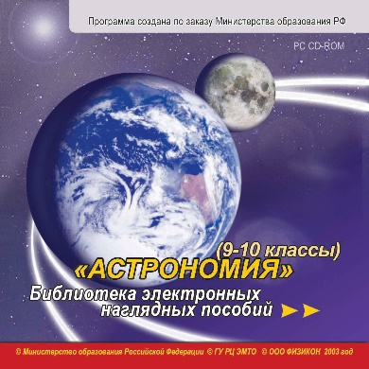
Электронные образовательные ресурсы

Slide 35
Проблема:
Электронные образовательные ресурсы должны функционировать в Windows 7 и выше.
Рассматриваются только авторские ресурсы (Дрофа, ООО «ФИЗИКОН», для НФПК)
дело даже не в Windows 7, а в Internet Explorer с последними патчами. MS JVM полностью удаляется с компьютера, причем установить ее становится невозможно, а запуск приводит к ошибкам, как в аттаче.
здесь 2 варианта.
1) найти ЭОР не с интерактивными моделями на Java, а на Flash. Например, "Открытая Астрономия 2.7"
2) открывать ЭОР с помощью других браузеров.

Slide 36
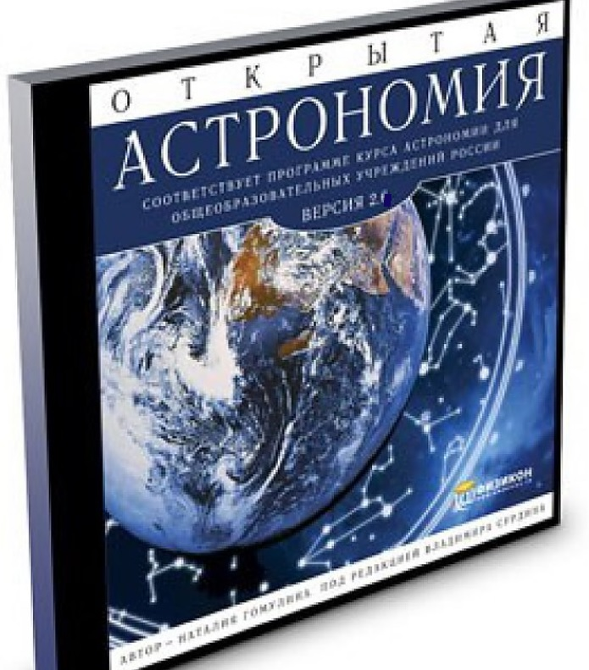
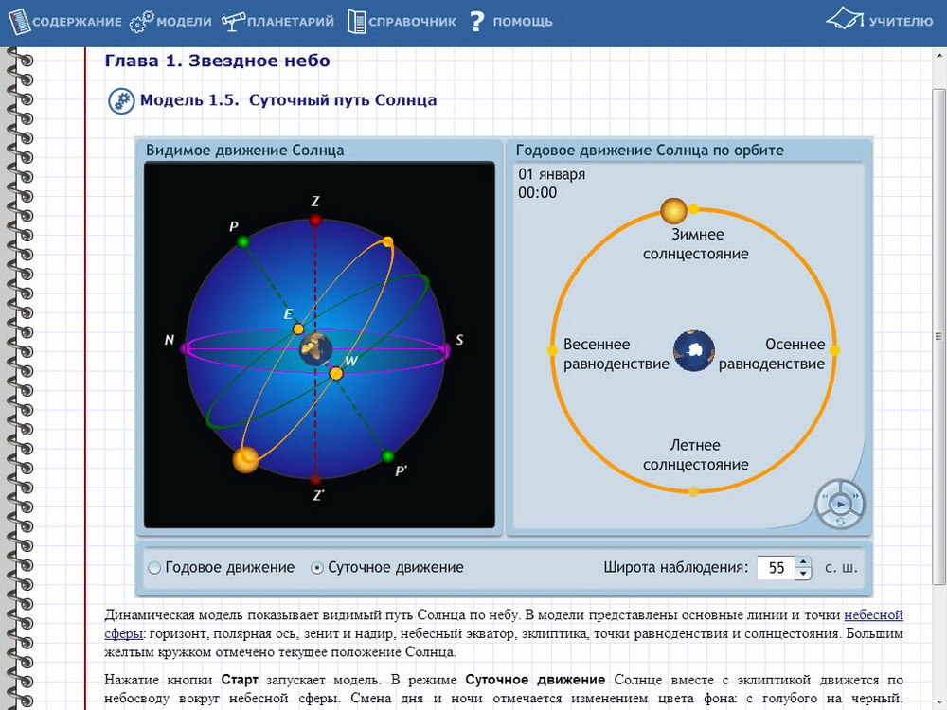
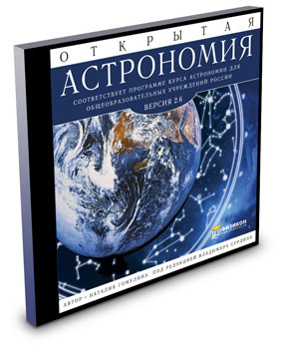
Открытая Астрономия для WIN 8

Slide 37
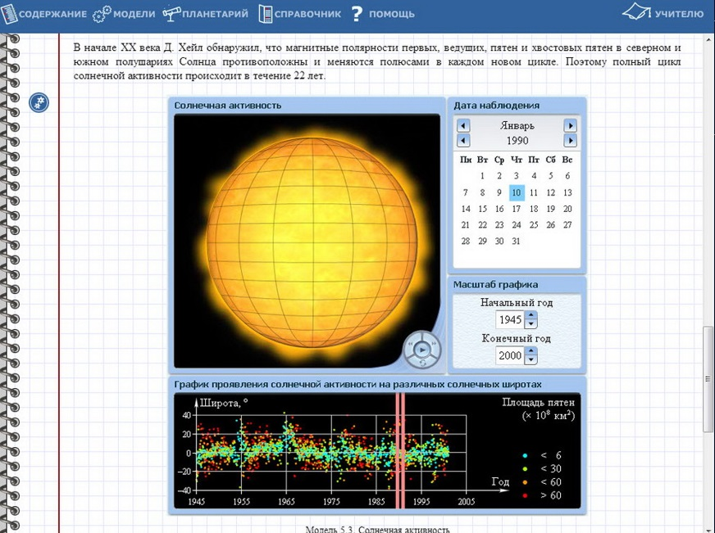
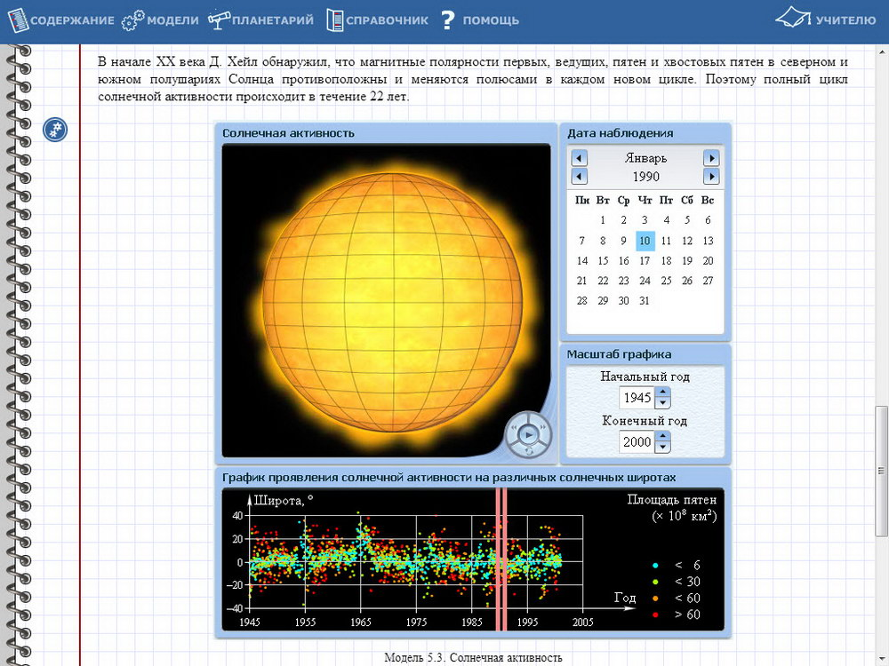

Slide 38
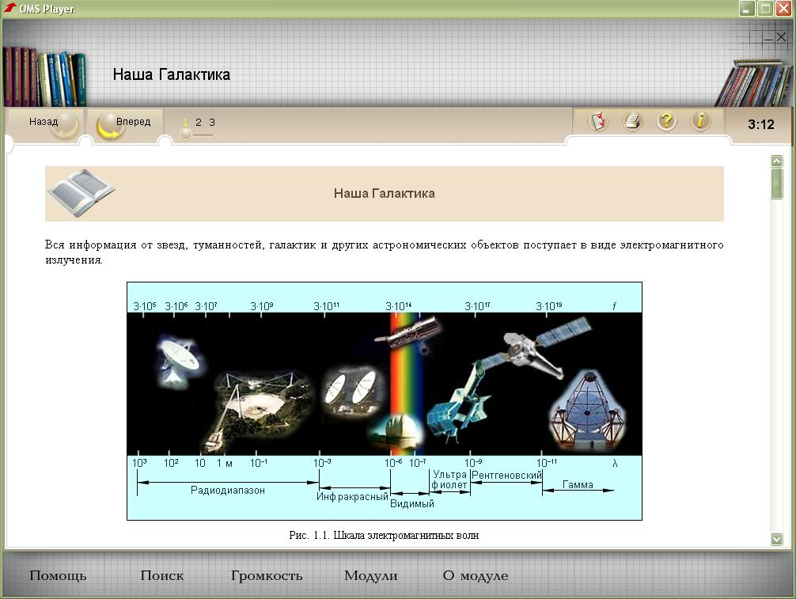
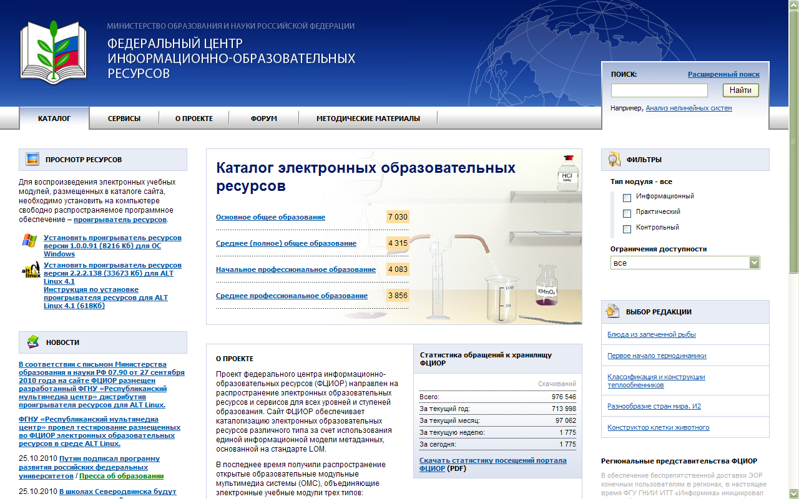
ЭУМ портал ФЦИОР – черный экран!!!

Slide 39
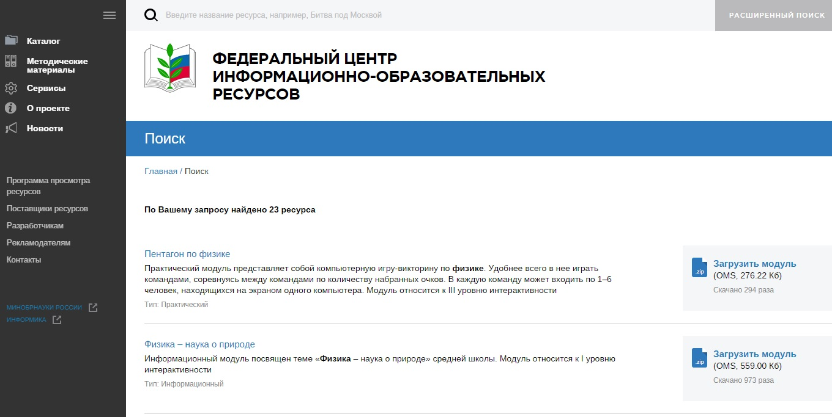
Ранее: Портал ФЦИОР (Федеральный центр информационных образовательных ресурсов): http://fcior.edu.ru
http://cor.edu.ru
22.08.2017

Slide 40
В настоящее время рекомендуем пользоваться ресурсом:
Мультиринг, электронные уроки
http://multiring.ru/lesson

Slide 41
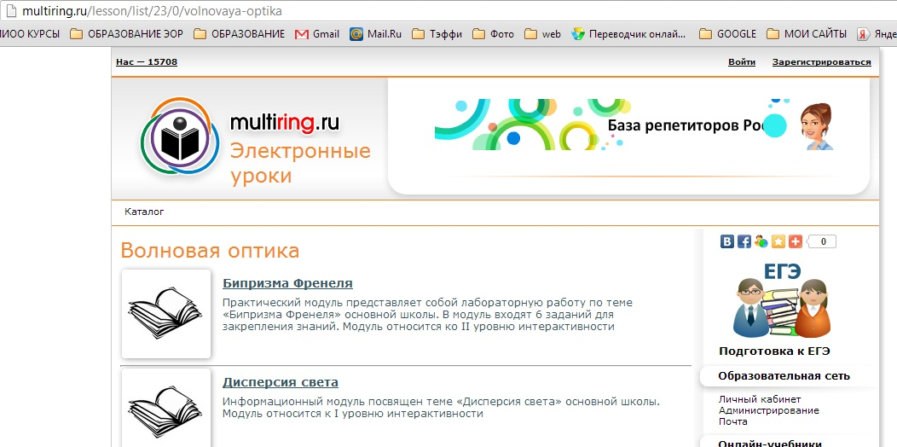
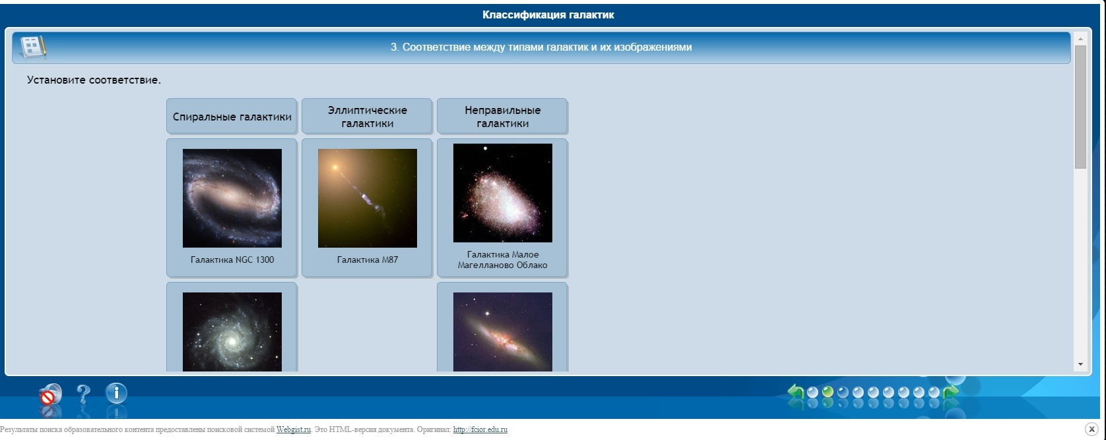
сервер http://multiring.ru/lesson

Slide 42
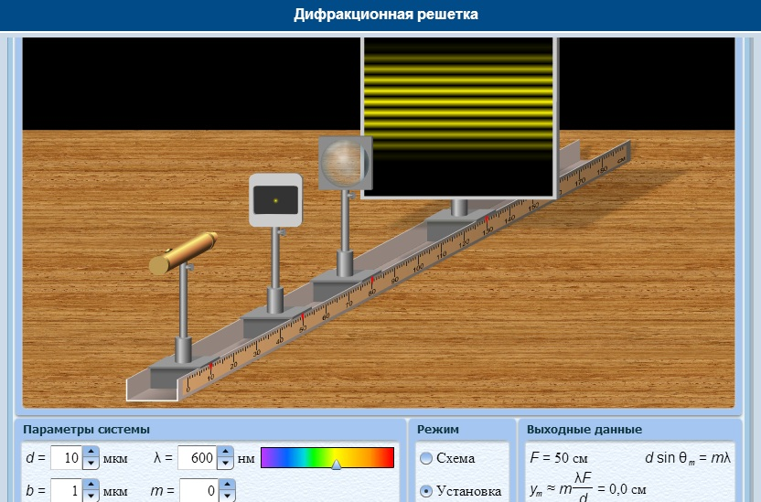

Slide 43
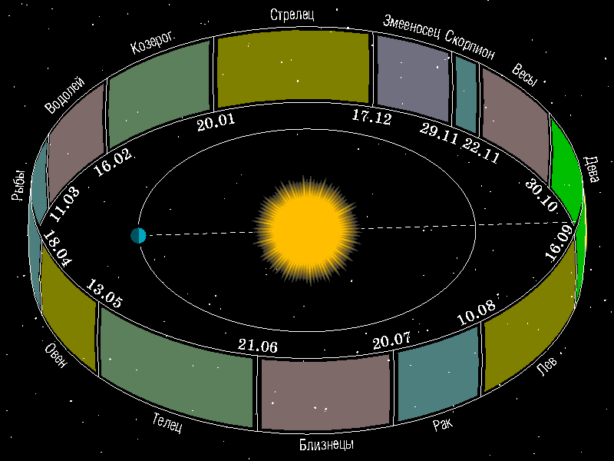
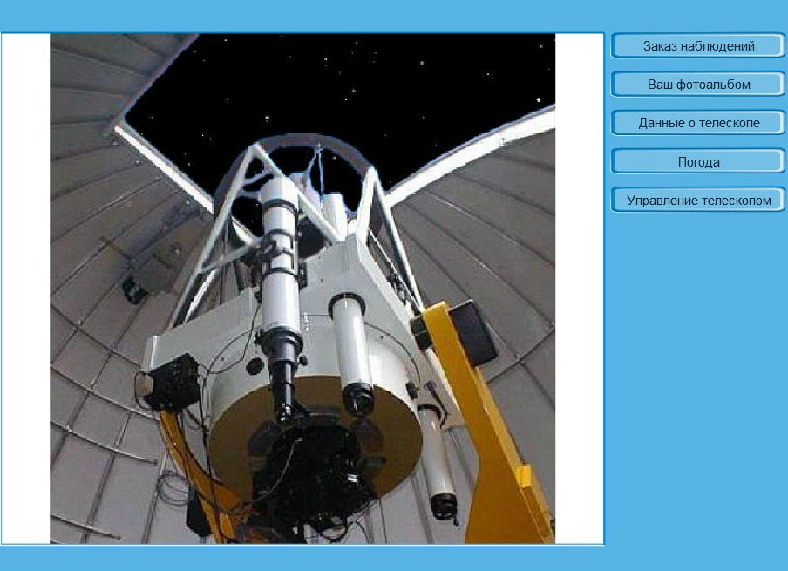
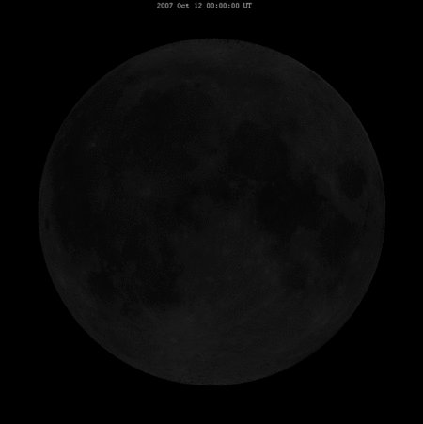
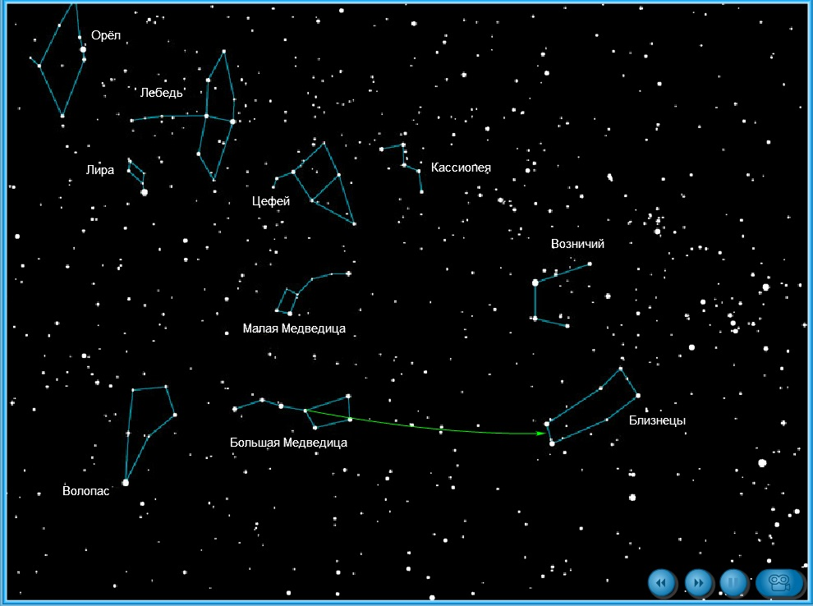
Планетарий

Slide 44
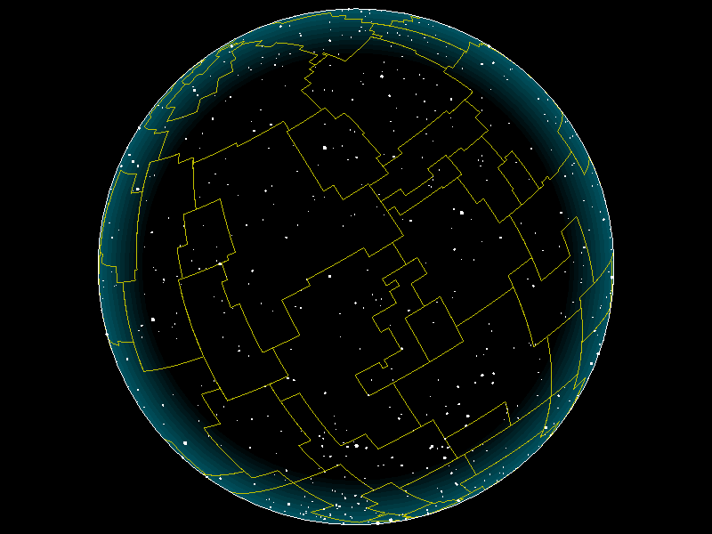


Slide 45
в Единой коллекции ЦОР учитель может сегодня найти электронные ресурсы по астрономии «Планетарий» http://school-collection.edu.ru/catalog/rubr/d89273c5-647a-dea2-e711-1abcc7c787dc/114745/?interface=pupil&class=53&subject[]=30&subject[]=39
основные разделы ИИСС – «Звездное небо», «Солнечная система», «Галактика», «Виртуальный телескоп», «Модели», «Практика», «Учителю».
в этом ИИСС не будет работать планетарий из-за прекращения использования java, но можно использовать 60 интерактивных моделей и большое количество анимаций.
очень рекомендуется показать ученикам работу модели «Виртуальный телескоп», которая показывает этапы работы с телескопами. запускать данный ресурс лучше браузером Internet Explorer.

Slide 46

Астрономия. Открытая Коллекция для интерактивных досок (W7, W8,Linux)

Slide 47


Slide 48



Slide 49


Открытая Коллекция для LINUX

Slide 50



Slide 51




Slide 52


Slide 53


Slide 54


Slide 55


Slide 56
Ваши вопросы, пожалуйста
gomulina@yandex.ru

Slide 57
Темы, очень слабо отраженные или отсутствующие в школьном курсе физики
Космические масштабы пространства и времени, доступные исследованиям
Астрономические единицы расстояний. расстояния до Луны, Солнца, планет, звезд и галактик. время распространения света.
Знакомство с наблюдаемыми астрономическими явлениями

Slide 58
4. Видимые движения Солнца, Луны, планет, звезд, зависимость от широты.
5. Смена фаз Луны, смена суток, смена времен года.
6. Кометы, метеоры, метеориты
7. Описание тел планетной системы.
8. Описание различий между планетами и их физические причины.
9. Экзопланеты.

Slide 59
10. Эволюция космических объектов и Вселенной как целого
11. Возраст Земли, Солнца, других звезд. необратимые изменения во Вселенной. Изменение химического состава вещества.
12. Оборонно-космические задачи.
13.Космическая связь, навигация, мониторинг.
14.Создание инерциальной системы координат.
15.Солнечно-земные связи
16. Отслеживание опасных астероидов.
17. Гравитационные волны как источник информации.
18. Закон смещения Вина.
19. Закон Стефана-Больцмана.
20. Происхождение химических элементов.

